Slide 1

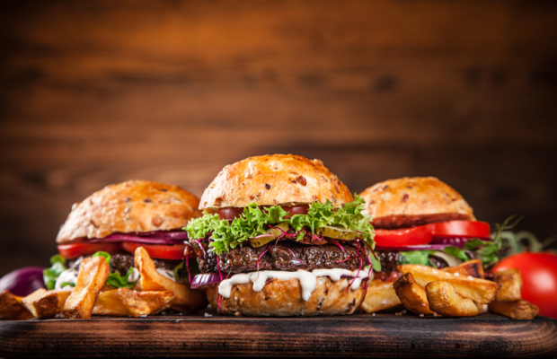

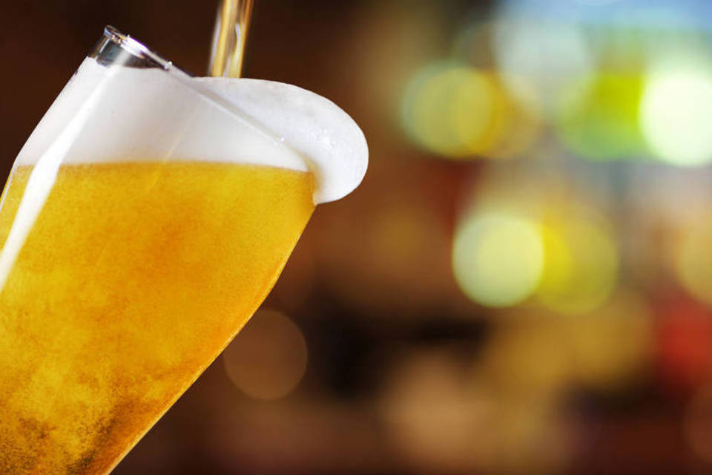
OndeComi?
Luan Amor
Rafael Moreira

Slide 2
Sumário
Motivação
Objetivos
Ferramentas Utilizadas
Diagramas
Telas do Sistema

Slide 3
Motivação
A dificuldade de encontrar estabelecimentos de qualidade, ou até mesmo lembrar como foi sua experiência em um lugar que você foi a muito tempo, trouxe a ideia de desenvolver uma ferramenta, onde fosse possível cadastrar vários estabelecimentos para avaliá-los, de forma que futuramente pudéssemos mensurar qual dos estabelecimentos foi melhor avaliado.

Slide 4

Objetivos
Disponibilizar uma forma de avaliar estabelecimentos alimentícios por vários critérios, disponibilizar ranks de acordo com as avaliações feitas podendo filtrar por cada categoria.

Slide 5



Ferramentas Utilizadas
Para o desenvolvimento do sistema utilizamos os seguintes programas:
Java
PostgreSQL
Astah
Astah community

Slide 6
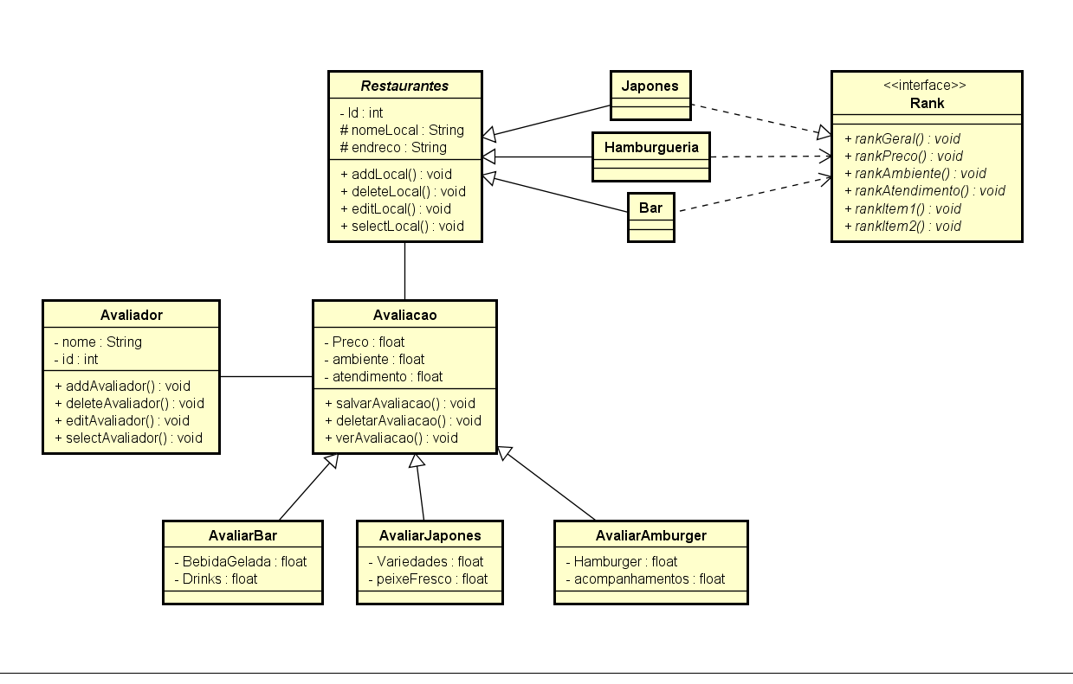
Diagrama de Classe

Slide 7
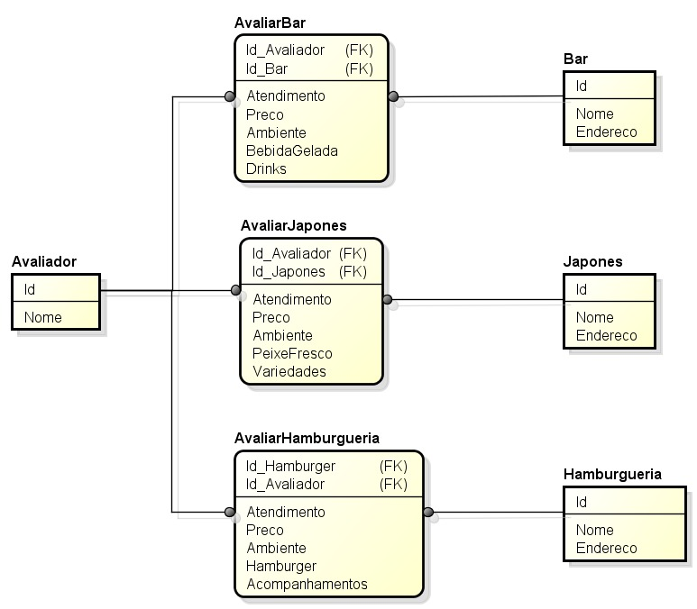
Modelo Relacional de Banco de Dados

Slide 8
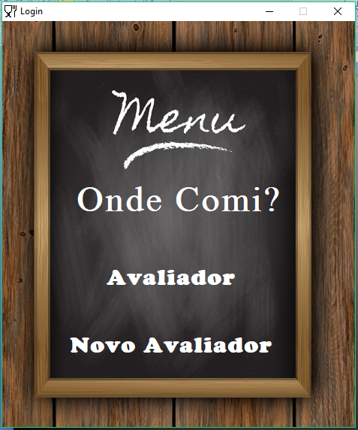
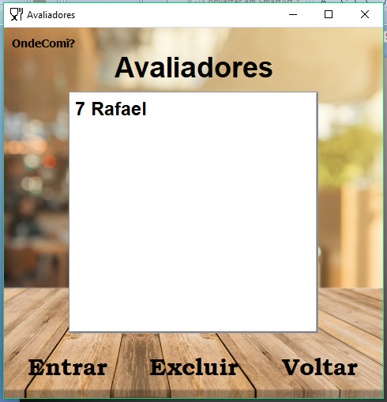
Telas do Sistema

Slide 9
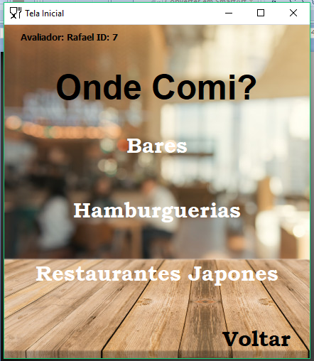
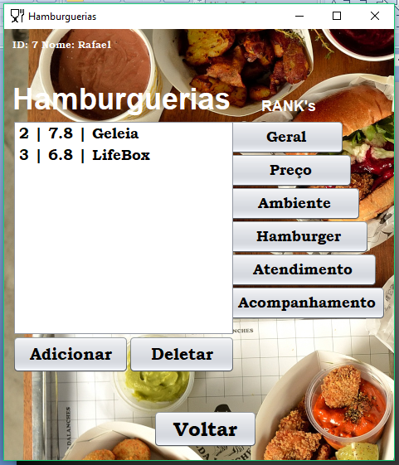
Telas do Sistema

Slide 10
Conclusão
if(media>=6){
aluno = ferias;
} else {
aluno = substitutiva;
}

